Slide 1
端午節習俗及艾草應用

Slide 2
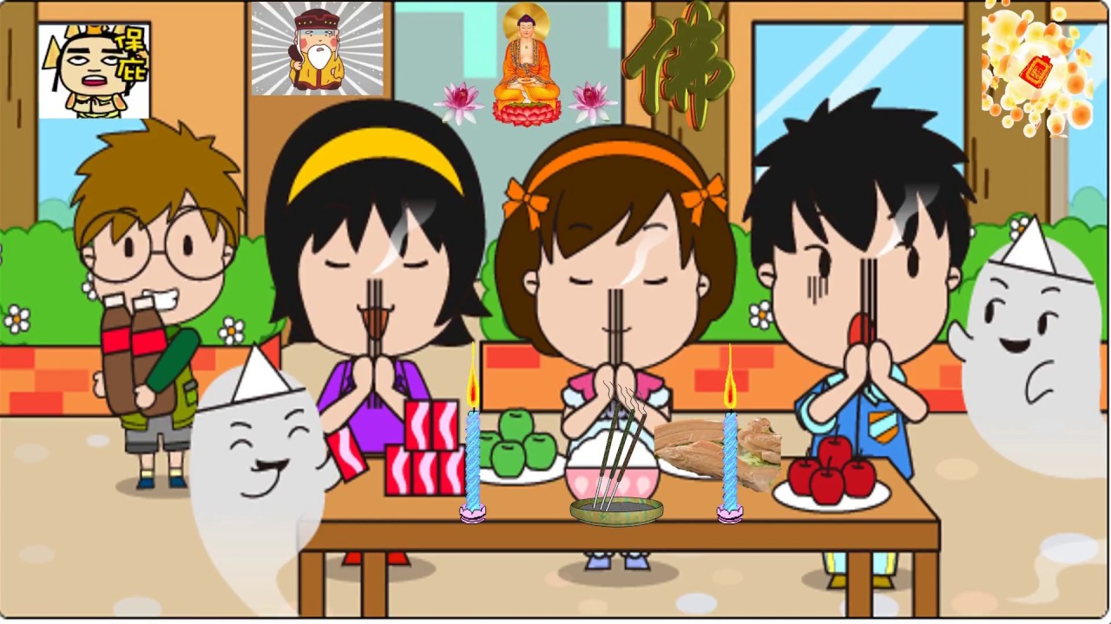
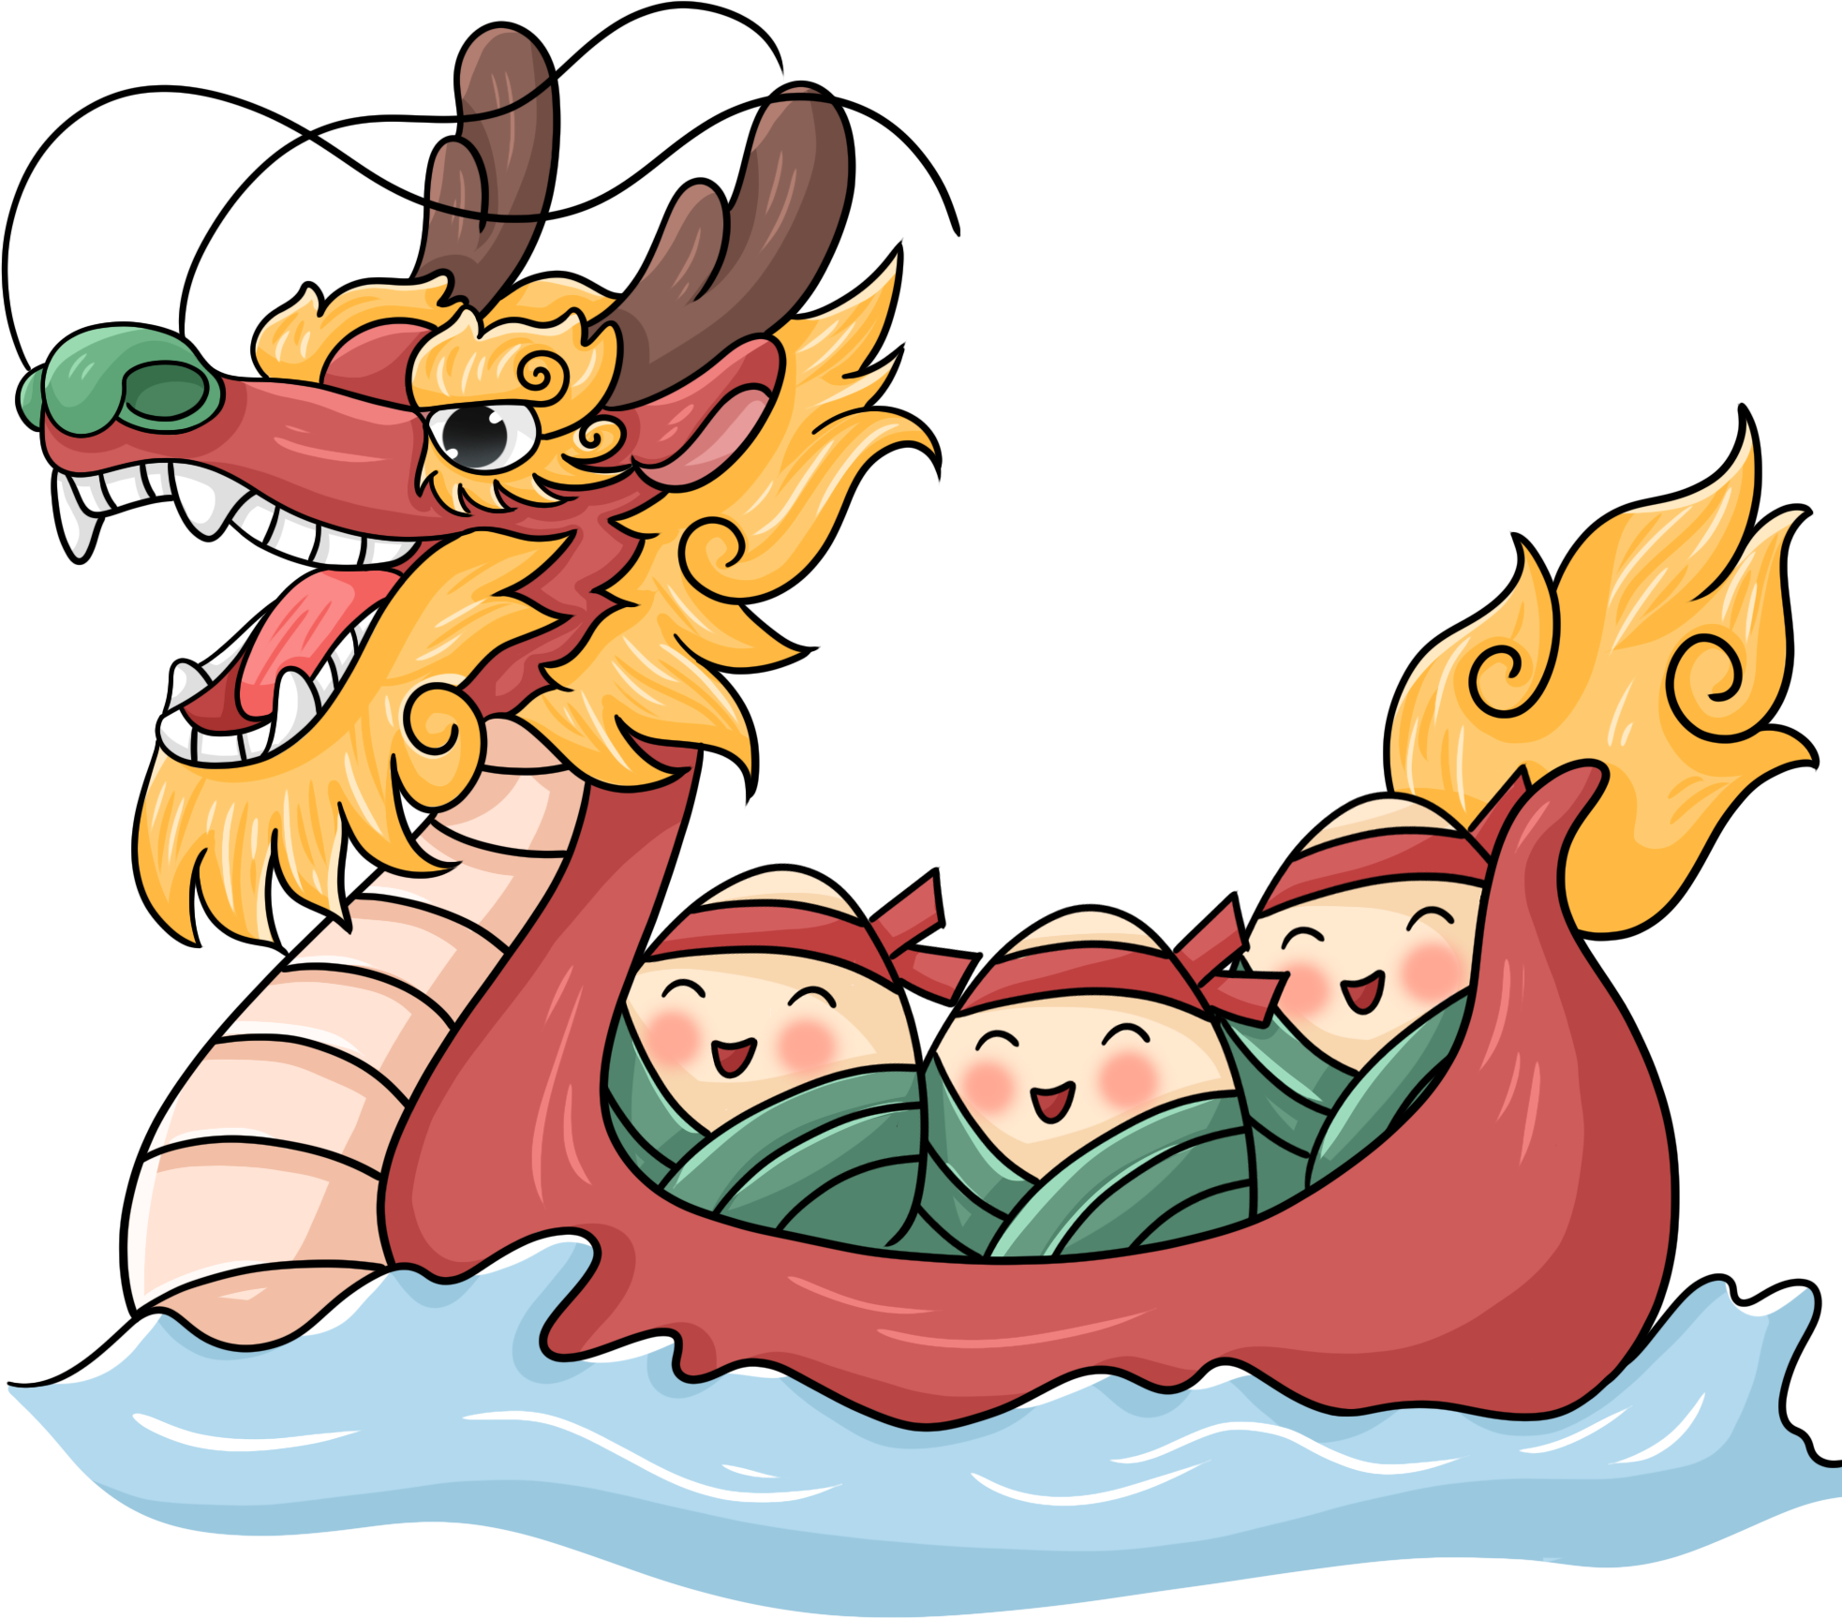
傳 統 節 慶 活 動 猜 一 猜
端午節
中元節
元宵節

Slide 3
端 午 節 的 由 來

Slide 4
端 午 節 的 習 俗

Slide 5
艾 草 的 應 用
1、治病防病
･ 可驅蚊蠅、蟲蟻，凈化空氣
･ 中醫學上以艾入藥，有理氣
血、暖子宮、祛寒濕的功能
･ 將艾葉加工成「艾絨」，是
灸法治病的重要藥材。

Slide 6
艾 草 的 應 用
2、驅鬼辟邪
･ 艾草也象徵「招百福」，
有安神、驅邪的功效
･ 宗教信仰層面: 小孩受到
驚嚇時重要的收驚儀式
(第一節課結束)

Slide 7
就「艾」這一味
艾 草

Slide 8
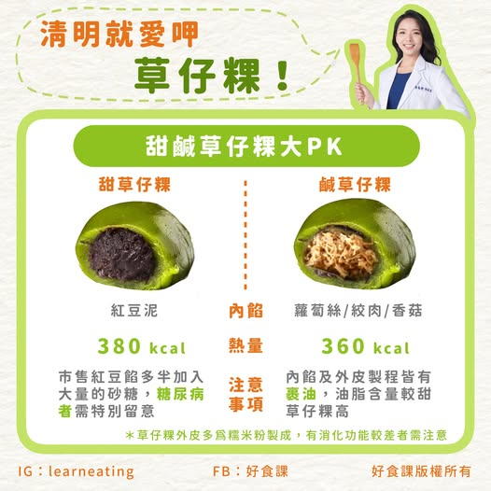
食用——是藥草也是獨特的香草香料
★ 草仔粿
客家人稱為「艾粄」
內餡通常有蘿蔔絲、菜脯、綠豆沙、紅豆沙等，鹹的甜的都有！

Slide 9
艾 草 料 理

Slide 10
艾 草 料 理

Slide 11
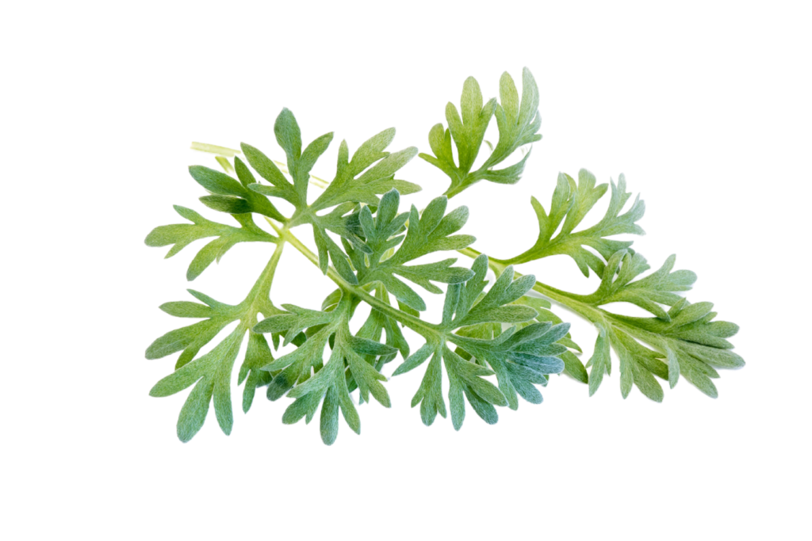
沒想到艾草竟然能做出這麼多種不同 的料理，現在就讓我們來動手做做看 並品嘗艾草獨特的香氣吧!

